Slide 1

The New England Journal of Medicine
Case Records of the Massachusetts General Hospital
Founded by Richard C. Cabot
Eric S. Rosenberg, M.D., Editor
Virginia M. Pierce, M.D., David M. Dudzinski, M.D., Meridale V. Baggett, M.D.,
Dennis C. Sgroi, M.D., Jo‑Anne O. Shepard, M.D., Associate Editors
Allison R. Bond, M.D., Case Records Editorial Fellow
Emily K. McDonald, Sally H. Ebeling, Production Editors
Case 26-2018: A 48-Year-Old Man with Fever, Chills, Myalgias, and Rash

Slide 2
ΑΙΤΙΑ ΕΙΣΟΔΟΥ
Άντρας 48 ετών προσέρχεται με:
εμπύρετο και φρίκια
μυαλγίες
διάρροιες
διάχυτο εξάνθημα

Slide 3
ΠΑΡΟΥΣΑ ΝΟΣΟΣ Ι
Από 3 εβδομάδων: εμπύρετο με φρίκια, κεφαλαλγία, μυαλγίες → αποδόθηκαν σε γριππώδη συνδρομή.
5 ημέρες μετά: ερυθηματώδες εξάνθημα κορμού-άκρων και στη συνέχεια (24 ώρες μετά) κοιλιακό άλγος με ανορεξία και διαρροϊκές κενώσεις χωρίς πρόσμιξη αίματος. Αναφέρει τις επακόλουθες ημέρες ζάλη περιστροφικού τύπου και επεισόδιο απώλειας συνείδησης.

Slide 4
ΠΑΡΟΥΣΑ ΝΟΣΟΣ ΙΙ
Προ 14 ημερών, 5ήμερη νοσηλεία σε άλλο νοσοκομείο λόγω αδυναμίας-καταβολής-διάχυτου ερυθηματώδους εξανθήματος οπότε και διαπιστώθηκε:
Δεκατική πυρετική κίνηση (Θmax 37,7˚C) , Eos 600 & διαταραχή ηπατικής βιοχημείας.
CT θώρακος χωρίς IVC: οριακή λεμφαδενοπάθεια μεσοθωρακίου-πύλης ήπατος
HAV, HBV, HCV, HIV, Babesia, Ehrlichia, Influenza A/B, Strep Test, IgM Lyme⇒ (-)
Δόθηκε αντιβιοτική αγωγή (άγνωστο ποια), εξήλθε με cetirizine-hydroxyzine και προγραμματισμό επανεκτίμησης σε Ε.Ι.

Slide 5
ΠΑΡΟΥΣΑ ΝΟΣΟΣ ΙΙΙ
1 ημέρα προ της εκτίμησης στο τρέχον νοσοκομείο: οίδημα προσώπου-άνω άκρων με φυσσαλίδες στις παλάμες.
Αναφέρει κατά την εκτίμηση από οικογενειακό γιατρό εμμένον εμπύρετο με φρίκια, ανορεξία, κεφαλαλγία, δερματικές βλάβες.
Έλαβε 1 tb μεθυλπρεδνιζολόνη και παραπέμφθηκε στα ΤΕΠ.
Στα ΤΕΠ του τρέχοντος νοσοκομείου: κνησμός στα σημεία των δερματικών αλλοιώσεων, κόπωση, χρόνια οσφυαλγία, απώλεια ΣΒ (≈11 kg) σε 15w κυρίως με δίαιτα.
Στο οικογενειακό περιβάλλον της συντρόφου, παιδί με εμπύρετο και κηλιδοβλατιδώδες εξάνθημα.

Slide 6
*Αναφέρει λήψη μη συνταγογραφημένης αναλγητικής αγωγής λόγω οσφυαλγίας από 5w που διέκοψε με την έναρξη της παρούσας συμπτωματολογίας. Τρέχουσα αγωγή χωρίς ανεπιθύμητες ενέργειες
ΑΤΟΜΙΚΟ ΑΝΑΜΝΗΣΤΙΚΟ
ΦΑΡΜΑΚΕΥΤΙΚΗ ΑΓΩΓΗ
ΔΥΣΛΙΠΙΔΑΙΜΙΑ
ΚΑΤΑΘΛΙΠΤΙΚΗ ΔΙΑΤΑΡΑΧΗ
ΓΑΣΤΡΟΟΙΣΟΦΑΓΙΚΗ ΠΑΛΙΝΔΡΟΜΗΣΗ
ROSUVASTATIN
MIRTAZAPINE
OMEPRAZOLE
ASPIRIN

Slide 7
ΛΟΙΠΟ ΑΝΑΜΝΗΣΤΙΚΟ
ΚΑΠΝΙΣΜΑ: 60py & ΜΑΡΙΧΟΥΑΝΑ 1 τσιγάρο/w
ΑΛΚΟΟΛ: (-)
ΟΙΚΟΓΕΝΕΙΑΚΟ ΙΣΤΟΡΙΚΟ: από μητέρα Cα πνεύμονα, από πατέρα ΣΔ ΙΙ/ ΣΝ
ΕΠΑΓΓΕΛΜΑ: εργάτης σε χειρωνακτικές εργασίες-οδηγός
ΧΩΡΙΣ ΤΑΞΙΔΙΑ, ΕΚΘΕΣΗ ΣΕ ΖΩΑ/ΕΝΤΟΜΑ
Πολλαπλές σεξουαλικές συντρόφους, επαφές με προφύλαξη

Slide 8
ΑΠ: 132/57 mmHg
HR: 89/min
Tem: 37,1˚C
Sat: 98% (fiO2 21%)
Φ.Ε.
Κεφαλή: περικογχικό οίδημα
Δέρμα: απολέπιση μετωποκροταφικά, κηλιδοβλατιδώδες εξάνθημα κορμού, ιώδεις πλάκες με απολέπιση σε άνω-κάτω άκρα & άκρα πόδια, φυσσαλίδες με αιμορραγικό περιεχόμενο σε παλάμες & δάχτυλα άνω άκρων. Όνυχες κφ
Λεμφαδένες: ψηλαφητοί κινητοί ήπια επώδυνοι υπογνάθιοι (2cm), τραχηλικοί (1cm), βουβωνικοί, μασχαλιαίοι
Κοιλιά: ηπατοσπληνομεγαλία
Δακτυλική/Hemocult: (-)

Slide 9
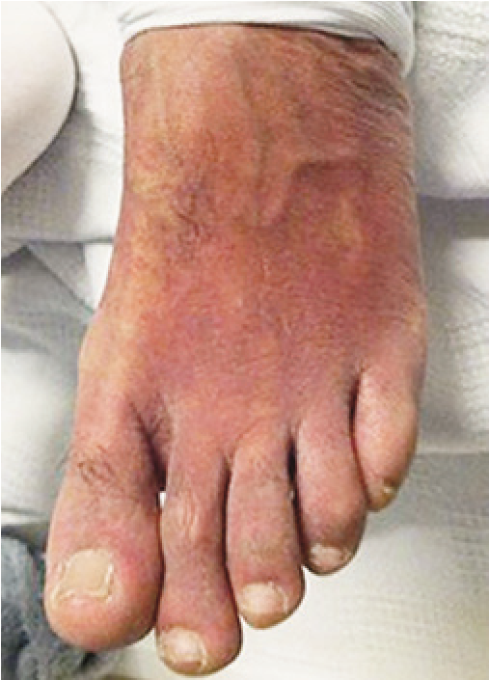
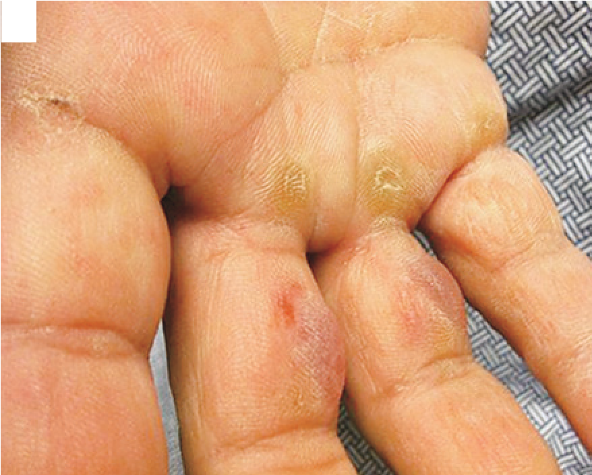

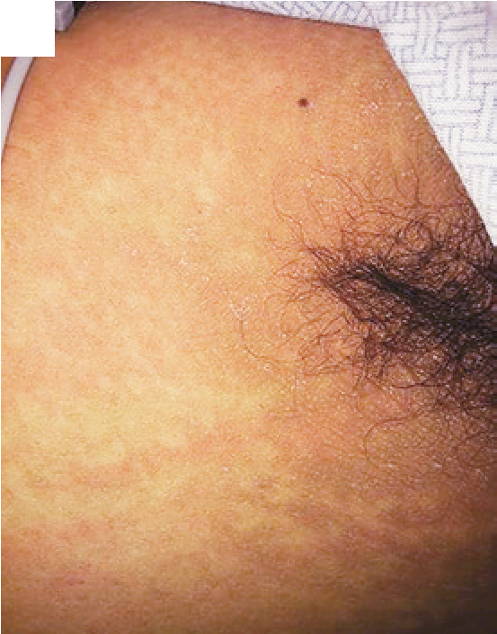

A
B
C
Figure 1. Clinical Photographs of the Rash. The patient presented with a polymorphous eruption, including violaceous plaques with exfoliative scale on the dorsal feet (Panel A), flaccid bullae on the palms (Panel B), and a blanching, maculopapular rash on the trunk (Panel C).

Slide 10
Table 1. Laboratory Data.*
Variable | Reference Range, Morning of Reference Range, Adults, Office of Admission, Office of Adults, Primary Care Primary Care This Physician Physician Hospital† |  |  | On Admission, This Hospital
Blood
Hemoglobin (g/dl) | 13.5–17.5 | 12.2 | 13.5–17.5 | 10.4
Hematocrit (%) | 41.0–53.0 | 35.2 | 41.0–53.0 | 30.2
Red‑cell count (per mm³) | 4,200,000– 5,400,000 | 3,910,000 | 4,500,000– 5,900,000 | 3,360,000
White‑cell count (per mm³) | 4500–10,500 | 18,300 | 4500–11,000 | 11,000
Differential count (%)
Neutrophils | 45.0–75.0 | 24.0 | 40–70 | 44
Lymphocytes | 20.0–44.0 | 40.3 | 22–44 | 24
Atypical lymphocytes | 0 | 4 | 0 | 4
Monocytes | 2.0–12.0 | 10.6 | 4–11 | 2
Eosinophils | 0–4 | 24 | 0–8 | 23
Bands |  |  | 0–10 | 3
Platelet count (per mm³) | 130,000–400,000 | 90,000 | 150,000–400,000 | 111,000
Mean platelet volume (fl) | 7.0–11.0 | 12.7 | 8.4–12.0
Sodium (mmol/liter) | 135–145 | 133 | 135–145 | 129
Potassium (mmol/liter) | 3.5–5.5 | 3.2 | 3.4–4.8 | 4.0
Chloride (mmol/liter) | 96–106 | 96 | 100–108 | 95
Carbon dioxide (mmol/liter) | 21–32 | 26 | 23–32 | 22
Urea nitrogen (mg/dl) | 6–23 | 15 | 8–25 | 17
Creatinine (mg/dl) | 0.5–1.4 | 1.2 | 0.60–1.50 | 0.99
Glucose (mg/dl) | 65–99 | 92 | 70–110 | 158
Calcium (mg/dl) | 8.2–10.1 | 8.1 | 8.5–10.5 | 8.0
Total protein (g/dl) | 6.4–8.2 | 8.3 | 6.0–8.3 | 7.5
Albumin (g/dl) | 3.4–5.0 | 2.3 | 3.3–5.0 | 2.6
Globulin (g/dl) |  |  | 2.3–4.1 | 4.9
Total bilirubin (mg/dl) | 0.0–1.3 | 0.5 | 0.0–1.0 | 0.5
Aspartate aminotransferase (U/liter) | 10–40 | 95 | 10–40 | 99
Alanine aminotransferase (U/liter) | 20–60 | 153 | 10.55 | 116

Slide 11
Alkaline phosphatase (U/liter) | 30–150 | 811 | 45–115 | 641
Erythrocyte sedimentation rate (mm/hr) | <10.0 | 74 | 0–15
C‑reactive protein (mg/liter) | 0.10–15.00 | 41.33 | <8
Lactate dehydrogenase (U/liter) | 85–227 | 725 | 110–210
γ‑Glutamyltransferase (U/liter) |  |  | 8–61 | 286
C3 (mg/dl) |  |  | 86–184 | 105
C4 (mg/dl) |  |  | 16–38 | 15

Slide 12
ΠΡΟΒΛΗΜΑΤΑ ΑΣΘΕΝΟΥΣ
Εμπύρετο
Εξάνθημα
Λεμφαδενοπάθεια
Ηπατοσπληνομεγαλία
Ε/Ε (↑WBC, άτυπα Lym, ↑Eos, ↑ηπατικά-χολοστατικά ένζυμα, αναιμία, ↑TKE,↓Plt)

Slide 13
ΔΙΑΦΟΡΙΚΗ ΔΙΑΓΝΩΣΗ
ΜΟΝΟΠΥΡΗΝΙΚΟ ΣΥΝΔΡΟΜΟ (EBV, CMV, HIV, HHV 6, ΑΔΕΝΟΙΟΙ, TOXO)
ΑΛΛΕΣ ΛΟΙΜΩΞΕΙΣ (HAV/HBV/HCV, ΠΑΡΑΣΙΤΩΣΗ-ΕΛΜΙΝΘΙΑΣΕΙΣ/TRICHINELLA/TOXOCARIA, ΑΣΠΕΡΓΙΛΛΩΣΗ, ΚΟΚΚΙΔΙΟΕΙΔΟΜΥΚΗΤΙΑΣΗ)
ν. ADDISON
ΡΑ, CHURG STRAUSS, ΣΑΡΚΟΕΙΔΩΣΗ
ΗΩΣΙΝΟΦΙΛΙΚΑ ΣΥΝΔΡΟΜΑ (ΙΔΙΟΠΑΘΕΣ, ΗΩΣΙΝΟΦΙΛΙΑΣ-ΜΥΑΛΓΙΑΣ, ΠΝΕΥΜΟΝΙΚΑ-LӦFFLER, DRESS)
ΑΛΛΕΡΓΙΚΗ ΑΝΤΙΔΡΑΣΗ-ΚΝΙΔΩΣΗ
ΚΑΚΟΗΘΕΙΕΣ (HODGKIN, ΣΠΟΓΓΩΔΗΣ ΜΥΚΗΤΙΑΣΗ, ΧΜΛ, ΗΩΣΙΝΟΦΙΛΙΚΗ ΛΕΥΧΑΙΜΙΑ, CA ΠΝΕΥΜΟΝΑ/ΣΤΟΜΑΧΟΥ/ΠΑΓΚΡΕΑΤΟΣ/ΜΗΤΡΑΣ/ΩΟΘΗΚΩΝ)

Slide 14
Cryoprotein |  |  | None present | None present
Heterophile antibody |  |  | Negative | Weakly positive
EBV IgM antibody to viral capsid antigen |  |  | Negative | Negative
EBV IgG antibody to viral capsid antigen |  |  | Negative | Positive
EBV IgG antibody to nuclear antigen |  |  | Negative | Positive
Table 1. (Continued.)
Variable | Reference Range, Morning of Adults, Office of Admission, Office Reference Range, Primary Care of Primary Care Adults, This Physician Physician Hospital† |  |  | On Admission, This Hospital
Cytomegalovirus antigenemia assay |  |  | Negative | Negative
Antitreponemal antibody |  |  | Negative | Negative
HIV‑1 and HIV‑2 antibody and HIV‑1 p24 antigen |  |  | Negative | Negative
HIV‑1 on PCR assay |  |  | Not detected
Hepatitis A virus total antibody |  |  | Negative
Hepatitis A virus IgM antibody |  |  | Negative
Hepatitis B virus surface antigen |  |  | Negative
Hepatitis B virus surface antibody, qualitative |  |  | Negative
Hepatitis B virus core antibody |  |  | Negative
Hepatitis C virus antibody |  |  | Negative
Tryptase (ng/ml) |  |  | <11.5
Antinuclear antibody |  |  | Negative at 1:40 and 1:160
Urine
Color |  | Yellow | Yellow
pH |  | 6.0 | 5.0–9.0
Specific gravity |  | 1.025 | 1.001–1.035
Glucose |  | Negative | Negative
Ketones |  | Negative | Negative
Protein |  | Trace | Negative
Leukocytes |  | Negative | Negative
Blood |  | Negative | Negative

Slide 15
ΠΟΡΕΙΑ ΝΟΣΟΥ
CT ΘΩΡΑΚΟΣ-ΚΟΙΛΙΑΣ-ΟΠΙΣΘΟΠΕΡΙΤΟΝΑΪΚΟΥ ΧΩΡΟΥ: κεντρολοβιακό εμφύσημα, όζοι (2-3mm) άνω λοβών, λεμφαδενοπάθεια, σπληνομεγαλία (15,2 cm) με κύστη
ΗΛΕΚΤΡΟΦΟΡΗΣΗ ΠΡΩΤΕΪΝΩΝ: διάχυτη υπεργαμμασφαιριναιμία
ΚΑΛΛΙΕΡΓΕΙΕΣ ΑΙΜΑΤΟΣ-ΟΥΡΩΝ επί 38,4˚C→ (-)
U/S ΑΓΓΕΙΩΝ ΑΝΩ-ΚΑΤΩ ΑΚΡΩΝ: (-) για DVT, βουβωνική λεμφαδενοπάθεια
PET-SCAN: LNs τραχηλικά-υπερκλείδια-παρατραχειακά-μασχαλιαία-πύλη ήπατος-βουβωνικά, διάχυτη πρόσληψη στο σπλήνα
ΚΥΤΤΑΡΟΜΕΤΡΙΑ ΡΟΗΣ: (-)
ΒΙΟΨΙΑ ΒΟΥΒΩΝΙΚΟΥ ΛΕΜΦΑΔΕΝΑ: παραφλοιώδης υπερπλασία, (-) κυτταρομετρία ροής

Slide 19
ΗΩΣΙΝΟΦΙΛΙΑ
ΗΠΙΑ (500-<1500)
ΜΕΤΡΙΑ (1500-5000)
ΣΟΒΑΡΗ (>5000)
ΠΡΩΤΟΠΑΘΗΣ (αιματολογική κακοήθεια- κλωνική αύξηση)
ΔΕΥΤΕΡΟΠΑΘΗΣ (αλλεργία, λοιμώξεις, φάρμακα, τοξίνες, Addison, λεμφώματα, αυτοάνοσα)
ΙΔΙΟΠΑΘΗΣ (υπερηωσινοφιλικά σύνδρομα)

Slide 20
ΚΑΚΟΗΘΕΙΕΣ
Εμπύρετο
Λεμφαδενοπάθεια
Ηπατοσπληνομεγαλία
(-) κυτταρομετρία
(-) βιοψία λεμφαδένα
(-) PET-SCAN

Slide 21
ν.Addison
Εμπύρετο
Κόπωση
Απώλεια βάρους
Κοιλιακό άλγος
Τρανσαμινασαιμία
Βαθμός ηωσινοφιλίας
κφ τιμές ΑΠ

Slide 22
ΠΑΡΑΣΙΤΩΣΗ
Trichinella:
εμπύρετο
μυαλγίες
εξάνθημα
οίδημα προσώπου
Toxocariasis(canis, cati):
εμπύρετο
κοιλιακό άλγος
ηπατομεγαλία
κνιδωτικό εξάνθημα
Trichinella:
χωρίς κατανάλωση άψητου χοιρινού/ωμού κρέατος
CPK κφ
Toxocariasis:
χωρίς έκθεση (κατάποση χώματος που περιέχει περιττώματα σκύλου ή γάτας τα οποία φέρουν κύστεις)

Slide 23


ΜΟΝΟΠΥΡΗΝΙΚΟ ΣΥΝΔΡΟΜΟ
HHV-6
εμπύρετο
λεμφοκυττάρωση με άτυπα
ηπατοσπληνομεγαλία
λεμφαδενοπάθεια
επαφή με εμπύρετο παιδί που φέρει κηλιδοβλατιδώδες εξάνθημα
(-) EBV, CMV, HIV,
χωρίς έκθεση σε γάτες, βρώση ατελώς ψημένου κρέατος→ (-) Toxoplasma
Χωρίς συμπτωματολογία από αναπνευστικό/οφθαλμούς→ (-) αδενοϊός

Slide 24
σ. DRESS (Drug Reaction with Eosinophilia and Systemic Symptoms)
ηωσινοφιλία
λεμφαδενοπάθεια
διαταραχή ηπατικής βιοχημείας
εξάνθημα
λήψη στατίνης, PPI
λήψη άγνωστης αναλγητικής αγωγής προ 5w
χρόνια λήψη εν λόγω αγωγής
δύσκολη συσχέτιση άγνωστου φαρμάκου με το σύνδρομο

Slide 26
σ.DRESS (επίπτωση 1/1000-1/10000 ανά φάρμακο)
Χαρακτηρίζεται από ηωσινοφιλική διήθηση
Εκδηλώνεται συχνότερα με:
εμπύρετο (90-100%)
εξάνθημα (87%)
λεμφαδενοπάθεια (70%)
αιματολογική εικόνα→ηωσινοφιλία, άτυπα λεμφοκύτταρα (50-60%)
Πολυσυστηματικές εκδηλώσεις
ήπατος (50%-ασυμπτωματική ηπατίτιδα)
νεφρών (10%-διάμεση νεφρίτιδα)
καρδιάς (συχνότερα μυοκαρδίτιδα-Acute Necrotizing Eosinophilic Myocarditis, >50% θνησιμότητα, μέση επιβίωση 3-5d, περικαρδίτιδα)
πνευμόνων (10%-πνευμονίτιδα, πλευρίτιδα)
ΓΕΣ (διάρροιες, κολίτιδα, παγκρεατίτιδα)
μυοσκελετικού (μυοσίτιδα-αρθρίτιδα)
ΚΝΣ (μηνιγγίτιδα, εγκεφαλίτιδα), πολυνεύριτιδα
Λοιπά: ραγοειδίτιδα, αυτοάνοση θυρεοειδίτιδα, αιμοφαγοκυτταρικό σ.

Slide 27
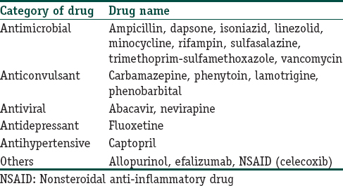
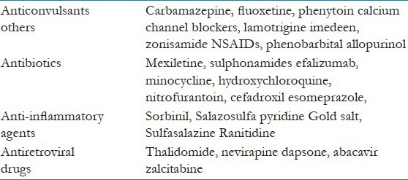
ΦΑΡΜΑΚΑ ΣΧΕΤΙΖΟΜΕΝΑ ΜΕ DRESS

Slide 28
HHV-6 & σ.DRESS
(+) PCR σε δείγμα περιφερικού αίματος (112,836 cp/ml)
(+) IgM (1:320)/IgG (1:10,240)Abs
Κλινική εκδήλωση σε ενήλικες ως μονοπυρηνικό σύνδρομο
Επαφή με παιδί πάσχον από εμπύρετη λοίμωξη με εξάνθημα
Αναγκαίος ειδικός ορολογικός έλεγχος, πέραν PCR
Πιθανή αιτία ασθενώς (+) Monotest (διασταυρούμενη αντίδραση)
Συσχέτιση πρωτοπαθούς λοίμωξης ή επαναλοίμωξης από τον ιό με την εκδήλωση σ.DRESS (αναφέρεται βιβλιογραφικά ως και 60%)
Πιθανός παθοφυσιολογικός μηχανισμός η υπερ-ενεργοποίηση των βοηθητικών CD4 και των κυτταροτοξικών CD8 Τ λεμφοκυττάρων έναντι φαρμάκου στα πλαίσια της ιογενούς λοίμωξης

Slide 29
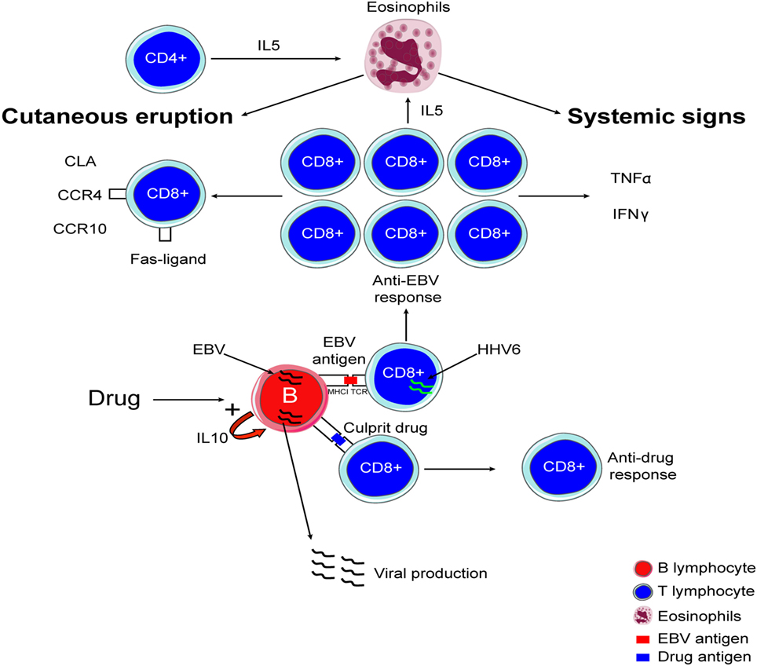
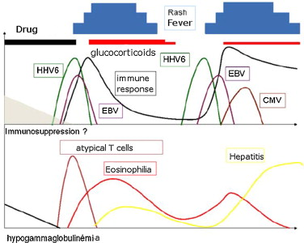
ΑΙΤΙΟΠΑΘΟΓΕΝΕΙΑ
Α 3 ΑΝΑΓΚΑΙΕΣ ΣΥΝΘΗΚΕΣ:
Φάρμακο
Ενεργοποίηση ιού
Ανοσολογική αλληλεπίδραση
2.

Slide 30
ΘΕΡΑΠΕΙΑ Ι
Διακοπή υπεύθυνου φαρμάκου
Συστηματικά γλυκοκορτικοειδή: prednisone 1mg/kg σε tapering 3-6m
Σε ηπιότερες μορφές τοπικά γλυκοκορτικοειδή

Slide 31
ΘΕΡΑΠΕΙΑ ΙΙ
Ο ασθενής αρχικά έλαβε τοπική αγωγή των δερματικών βλαβών.
Εξήλθε με βελτιωμένη ηπατική λειτουργία & κφ Eos.
1w μετά το εξιτήριο, λόγω του περικογχικού οιδήματος τέθηκε σε 20mg prednisone/d για 4d.
6w μετά, χωρίς εξάνθημα/οίδημα/λεμφαδενοπάθεια, πλήρως λειτουργικός.

Slide 32


